Slide 1


Technical Status Meeting
Bruno Balint de Andrade
bandrade@redhat.com
Middleware Consultant
02-12-2014

Slide 2

Atualização de Forecast

Slide 3
Agenda

Slide 4
Agenda
Objetivo
Apresentação do fluxo de atualização de Forecast

Slide 5
Objetivo

Slide 6
Objetivo
Validar o fluxo de atualização de forecast

Slide 7
Validação do fluxo de Atualização de Forecast

Slide 8
Caso de uso
Atualização do Forecast do mês de fevereiro de 2015 do Centro de Custo DCP Programa Colaboradores.

Slide 9
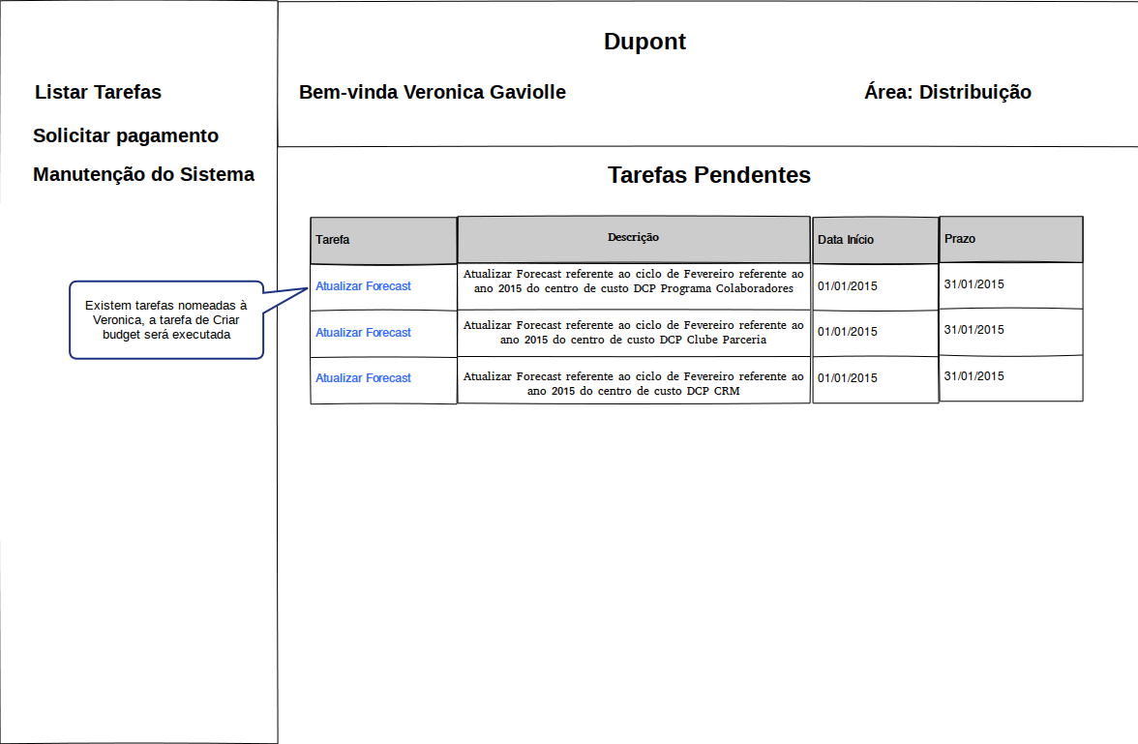

Slide 10
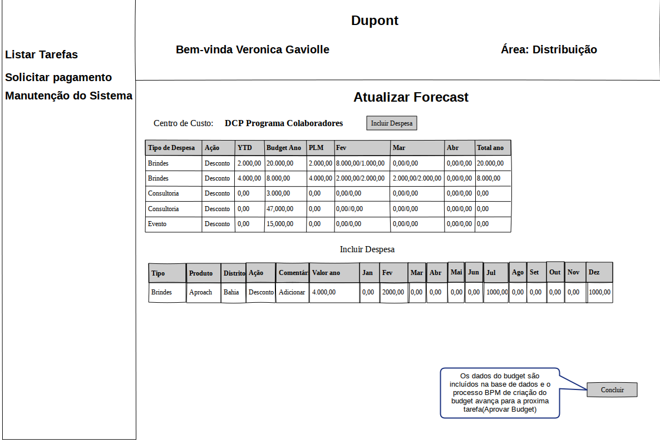

Slide 11
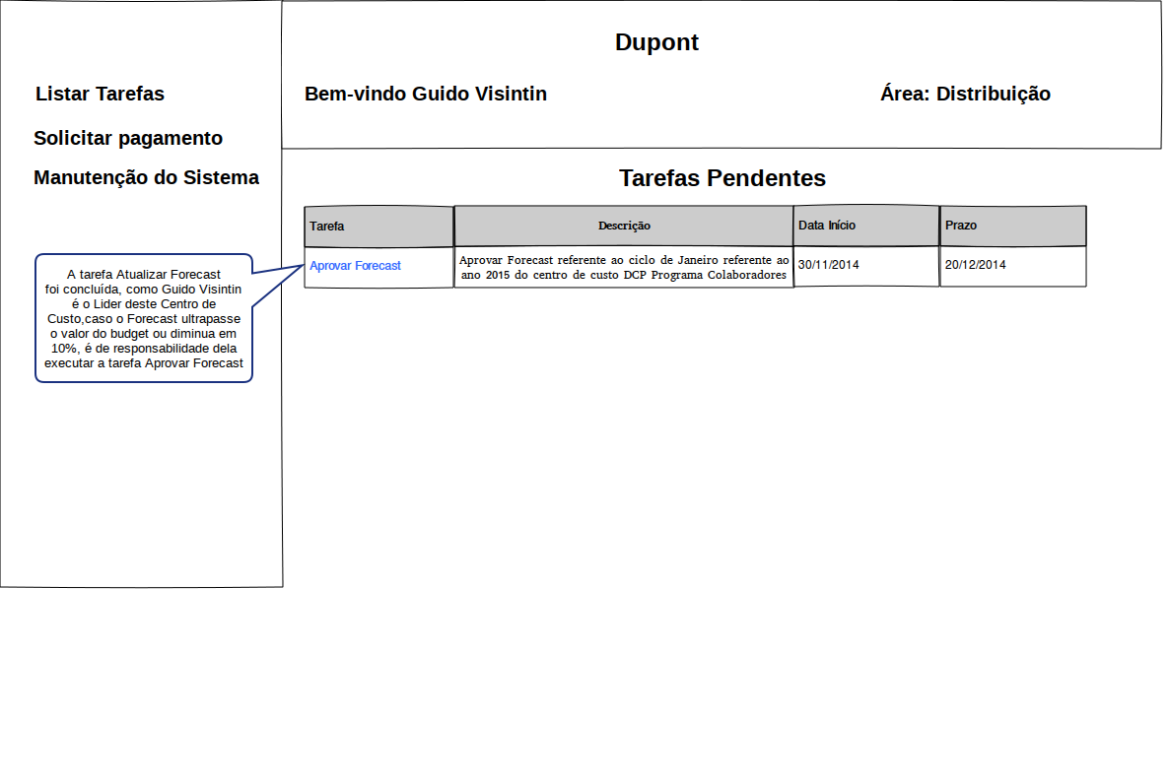

Slide 12
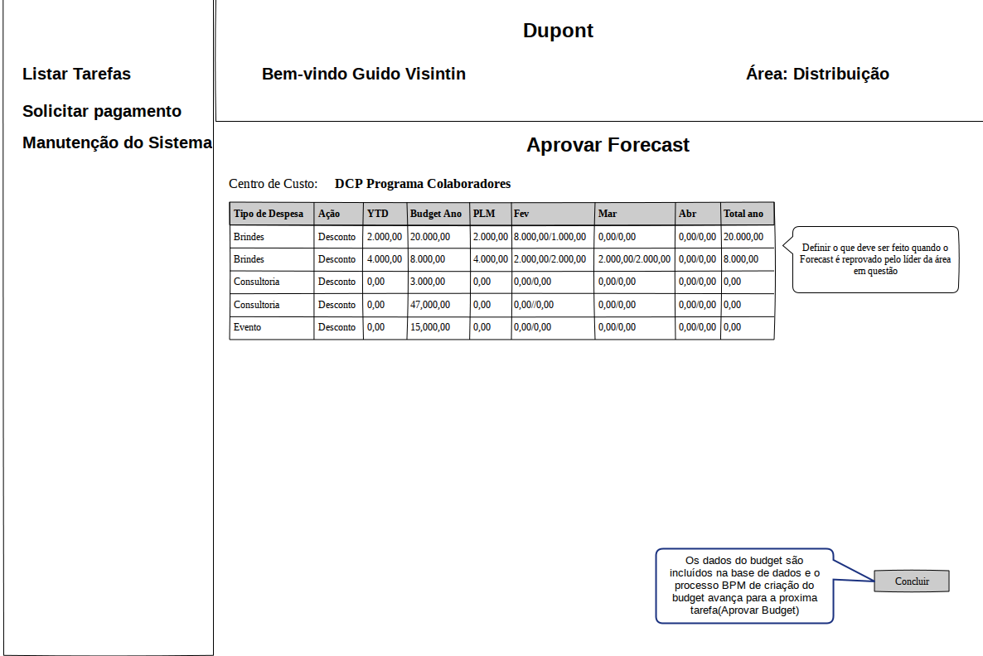

Slide 13
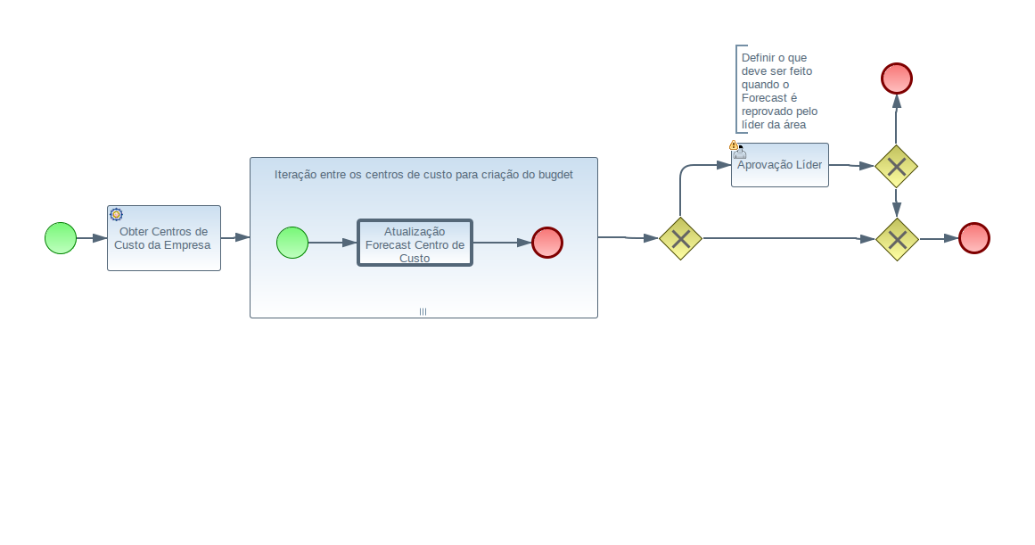

Slide 14
Considerações
Definir se o Líder da área poderá modificar o Forecast no momento da Aprovação (caso o valor do forecast tenha ultrapassado o valor do budget ou inferior a -10% do valor).
Definir o que deve ser feito quando o Forecast é reprovado pelo líder da área em questão

Slide 15
Obrigado

